Slide 1
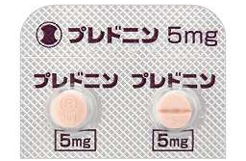
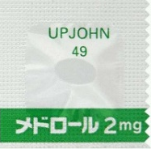
こんな時はお薬の飲み方に注意！
□風邪（発熱・咳・痰・のどの痛み・下痢・嘔吐）
□けが（やけど・化膿した傷・深い傷）
□皮膚・爪の症状（皮膚のできもの、爪周囲の炎症）
□歯（虫歯・インプラント治療・歯肉炎・抜歯）
□目（眼のヘルペス）
□鼻（副鼻腔炎）
□耳（中耳炎）
□尿の異常（頻尿・排尿痛・膀胱炎）
１つでも当てはまる症がある方は・・・
以下のお薬の内服・注射をやめてください。
□リウマトレックス
□メトレート
□メトトレキサート
□アラバ
□プログラフ
□タクロリムス
□ブレディニン
□ミゾリビン
□ゼルヤンツ
□オルミエント
□スマイラフ
□リウマチの自己注射
注意！
ステロイドは自己判断でやめないで下さい。
副作用が出る可能性があるので医師の指示のないステロイドの調整、中断はしないで下さい。
判断に迷ったら下記の番号までご連絡ください。
クリニック開院時⇒クリニック 04-2900-1155
クリニック休診日⇒２４時間RAコール 080-●●-●●

Slide 2
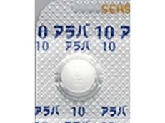
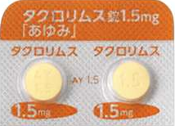
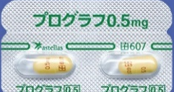
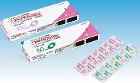
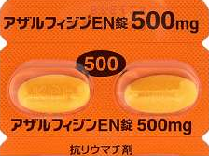
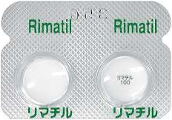
症状がある時はやめるお薬
リウマトレックス | メトレート | メトトレキサート | アラバ
プログラフ | タクロリムス |  | ブレディニン
ミゾリビン | ゼルヤンツ | オルミエント | スマイラフ
アクテムラ | ケブザラ | エンブレル | エタネルセプト
シンポニー | ヒュミラ | シムジア | オレンシア
飲み続けるお薬
アザルフィジン | サラゾスルファピリジン | リマチル | ブシラミン
モーバー | アクタリット | ケアラム

